Slide 1
সবাইকে শুভেচ্ছা

Slide 2
পরিচিতি
সেলিম মাহমুদ
সহকারি শিক্ষক
গোগাউড়া দাখিল মাদ্রাসা
চুনারুঘাট,হবিগঞ্জ
Mobile: 01736989840
Email:selimmahmud46@gmail.com
বিষয় :বিজ্ঞান।
শ্রেণি :সপ্তম।
অধ্যায়: অষ্টম।
পাঠঃ১,২,৩
সময় : ৪৫ মিনিট।

Slide 3
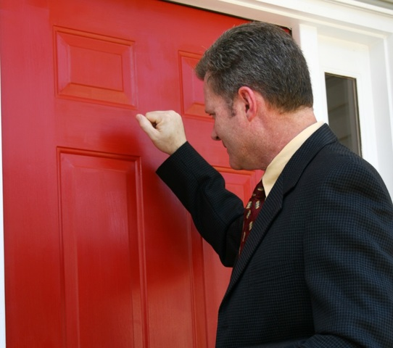
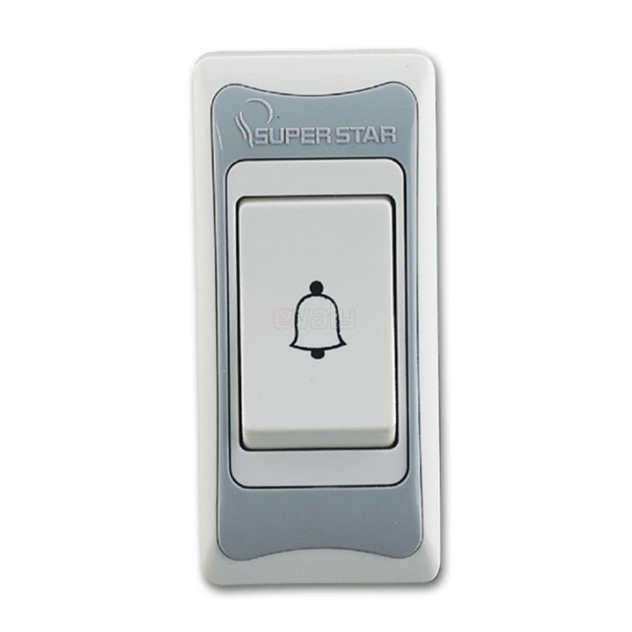
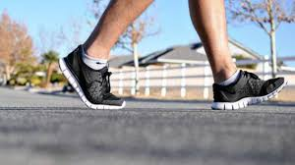
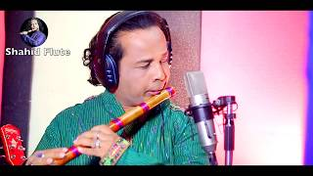
ছবি গুলো লক্ষ্য করো
দরজায় ঠকঠক
কলিংবেল
হাটাহাটি আওয়াজ
বাঁশির সুর

Slide 4
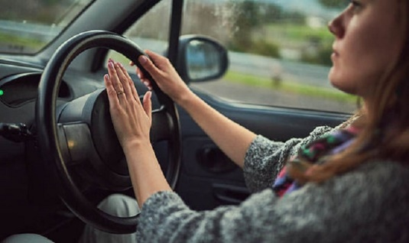
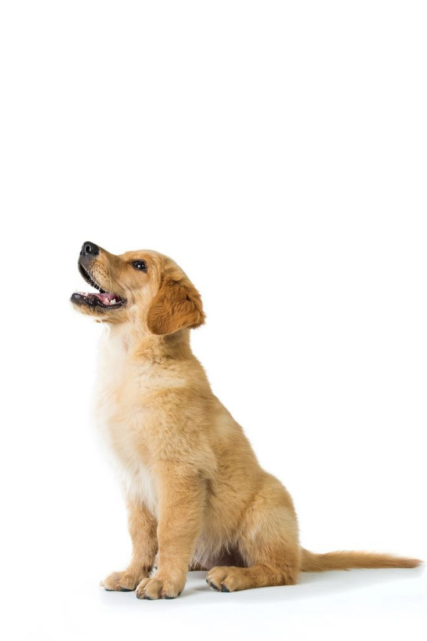
আরো কিছু ছবি দেখি
গাড়ির হর্ন
কুকুরের ঘেউঘেউ
এসব ছবিতে কী উৎপন্ন হচ্ছে?
নানা রকমের শব্দ

Slide 5
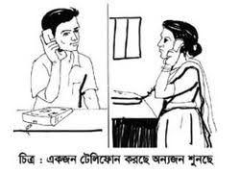
আজকের পাঠ
শব্দের কথা।

Slide 6
শিখনফল
এই পাঠ শেষে শিক্ষার্থীরা…
১।শব্দ কী তা বলতে পারবে;
২। শব্দ ও এর ধরনগুলো ব্যাখ্যা করতে পারবে;
৩।কিভাবে শব্দের উৎপত্তি হয় তা বর্ণনা করতে পারবে;

Slide 7
এলার্মের শব্দে আমাদের কী হয়?
ঘুম ভেঙ্গে যায়।

Slide 8
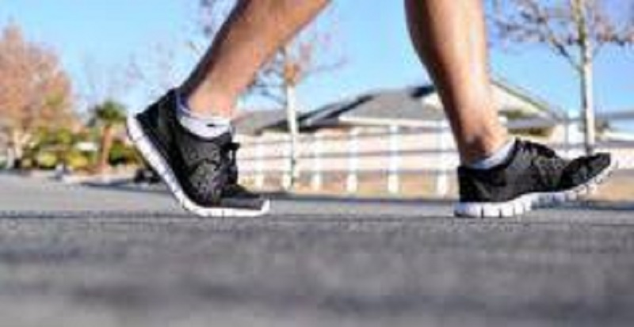
পায়ের শব্দে আমরা কি বুঝতে পারি ?
কেউ আসছে।

Slide 9
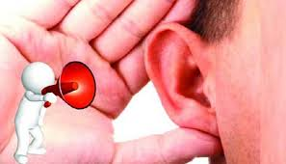
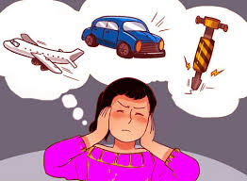
শব্দ
আমরা যা কিছু শুনি তাই হলো শব্দ । শব্দ এক প্রকার শক্তি, যা আমাদের শ্রবণের অনুভূতি জন্মায় ।

Slide 10
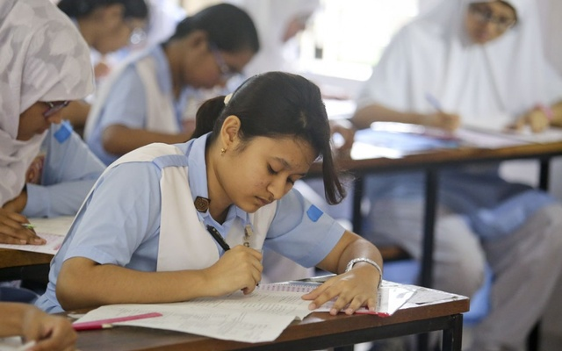
একক কাজ
সময়ঃ৫মিনিট।
শব্দ কী?

Slide 11
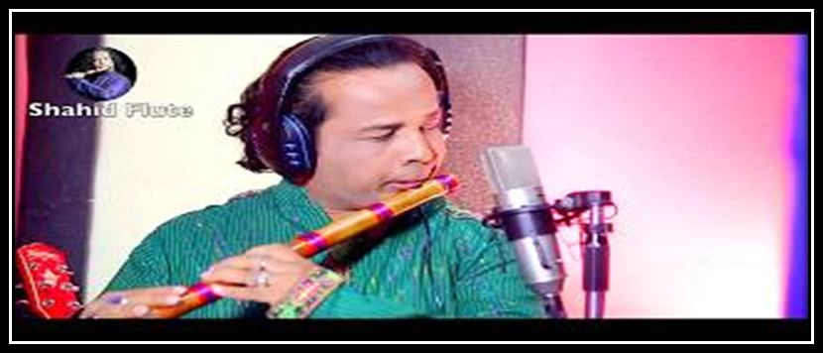
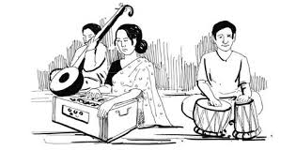
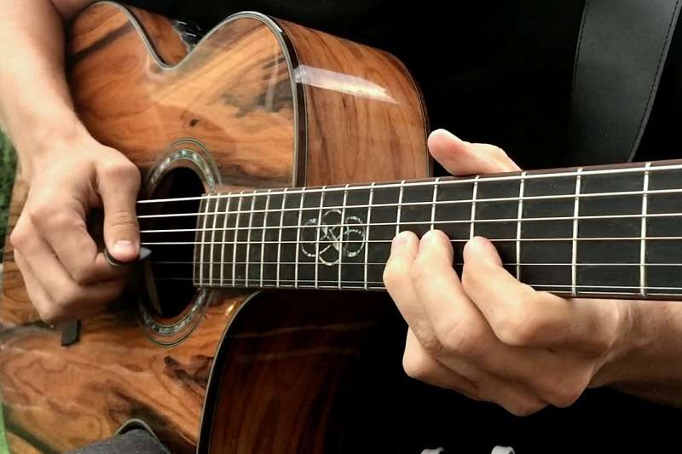
বাঁশির সুর
হারমোনিয়ামের শব্দ
গিটারের সুর
এই শব্দগুলি শুনতে কেমন লাগে?
শুনতে ভালো লাগে
এ ধরনের সুর কে শ্রুতিমধুর সুর বলা হয়।

Slide 12
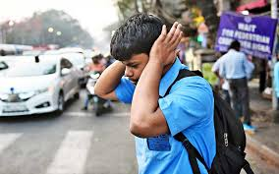
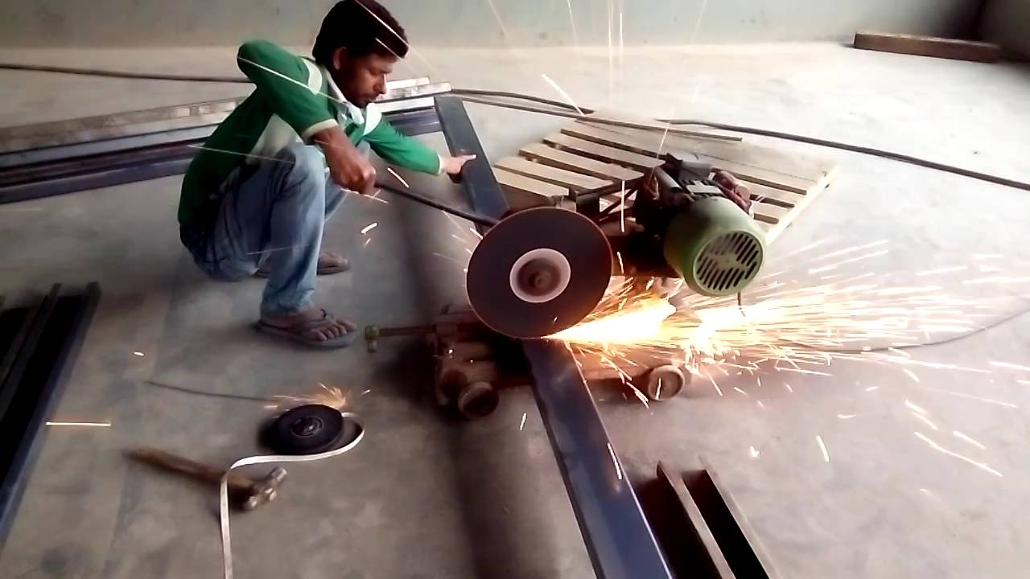
গাড়ির হর্ন
লোহা কাটার শব্দ
কুকুরের ঘেউঘেউ
এই শব্দগুলি শুনতে কেমন লাগে?
গোলমেলে,সুরহীন ও বিরক্তিকর।

Slide 13
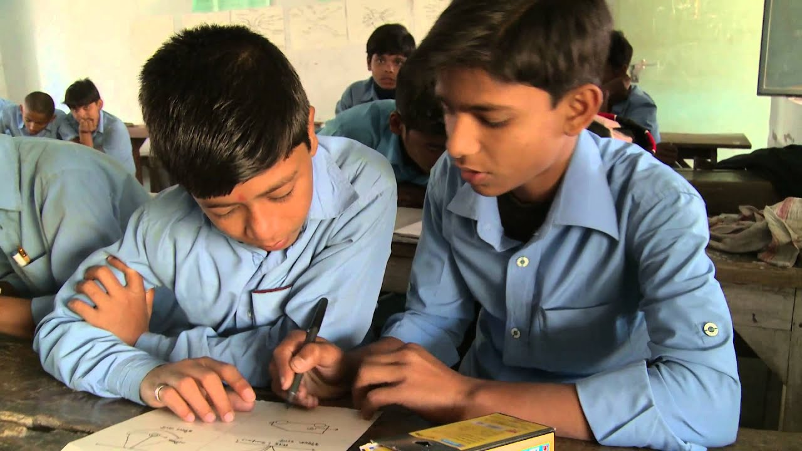
জোড়ায় কাজ
সময়ঃ৫মিনিট।
৫টি করে সুরযুক্ত ও সুরহীন শব্দ শনাক্ত করো

Slide 14
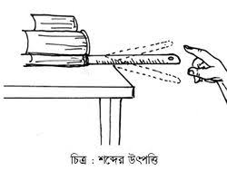
শব্দের উৎপত্তি
কোন বস্তুর কম্পনের ফলেই শব্দের সৃষ্টি হয় ।

Slide 15
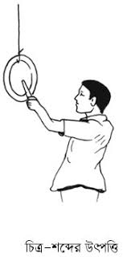
শব্দের উৎপত্তির কারণ পরিক্ষণ-১
উপকরণঃ একটি ধাতব পাত্র, কিছু দড়ি ও একটি লাঠি।
পদ্ধতিঃ ধাতব পাত্রটি দড়ির সাহায্যে সুবিধাজনক স্থানে ঝুলিয়ে দাও। খেয়াল রাখতে হবে এটা যেনো কোন কিছুকে স্পর্শ না করে। এবার লাঠি দিয়ে পাত্রটিকে আাঘাত কর। তোমার হাতের আঙ্গুল দিয়ে পাত্রটি আলতোভাবে স্পর্শ করো।

Slide 16
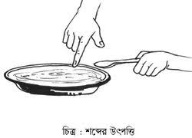
শব্দের উৎপত্তির কারণ পরিক্ষাণ-২
উপকরণঃ একটি ধাতব পাত্র, একটি চামচ ও কিছু পরিমাণ পানি।
পদ্ধতিঃ থালায় পানি ঢালো । চামচ দিয়ে থালার এক প্রান্তে আঘাত করো। এবার শব্দ শুনতে পাচ্ছো?থালাটিকে আবার আঘাত করো এবং সাথে সাথে তোমার হাত দিয়ে থালাটি স্পর্শ করো । থালাটি যে কাপছে তা তুমি টের পাচ্ছো ?

Slide 17
দলীয় কাজ
সময়ঃ১০মিনিট।
বস্তুর কম্পনের ফলে শব্দের সৃষ্টি হয়,যে কোন একটি পরিক্ষণ খাতায় লিখ?

Slide 18
মূল্যায়ন
১।প্রশ্নঃশব্দ কী?
উত্তরঃএক প্রকার শক্তি।
২।প্রশ্নঃশব্দ কিভাবে সৃষ্টি হয়?
উত্তরঃবস্তুর কম্পনের ফলে।
৩।প্রশ্নঃশ্রুতিমধুর শব্দ কোন গুলো?
উত্তরঃবাঁশির সুর,হারমোনিয়ামের সুর
৪।প্রশ্নঃ বিরক্তিকর শব্দের একটি উদাহরন দাও।
উত্তরঃলোহা কাটার শব্দ।

Slide 19
বাড়ীর কাজ
তোমাদের আশেপাশে যেসব শব্দ শুনতে পাও তার মধ্যে সুরযুক্ত ও সুরহীন শব্দের একটি তালিকা তৈরি করে আনবে।

Slide 20
ধন্যবাদ

